Slide 1
Детям о Рождестве и святках
Презентацию подготовила:
Воспитатель: Е.И.Машукова

Slide 2
Рождество Христово
В жаркой Палестине, где никогда не бывает зимних холодов, родился Младенец Христос. Он появился на земле неподалеку от города Вифлеема, в пещере, куда во время непогоды пастухи загоняли скот: овец, коров, лошадей.

Slide 3
Рождение Христа
Поздно вечером накануне этого события добрались до Вифлеема родители Христа – Дева Мария и благочестивый старец Иосиф. Случилось так, что в городе никто не пустил их на ночлег. И тогда они нашли себе пристанище в пещере, называемой вертепом.

Slide 4
Там и появился на свет сын Божий. Он лежал спеленатый в яслях». И в тот же миг на поле появилось множество ангелов, славящих Бога и разносящих повсюду радостную весть.

Slide 5
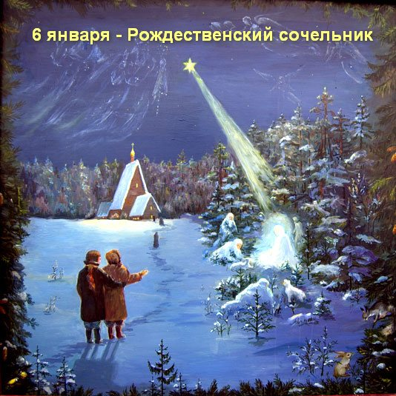
А в тот момент, когда Он родился, на небе появилась новая яркая звезда. Волхвы (так называли восточных мудрецов) увидели ее в небе и поняли, что она возвещает о рождении Царя Иудейского.

Slide 6
Они вошли в хлев, увидели Марию с Младенцем и поклонились Ему до земли. Волхвы поднесли Иисусу свои дары – золото и драгоценные благовония: ладан и смирну.

Slide 7
День рождения Христа (7 января) стал праздником для всего православного народа, именуемым Рождеством Христовым
Это первый святочный праздник – Рождество.
Началу праздника предшествовал сорокодневный Рождественский пост, во время которого не только нельзя было "вкушать скоромную пищу", но возбранялось всякое увеселение.

Slide 8
С Рождества(7 Января) и по крещение (19 января) на Руси праздновались Святки
Святками называют двенадцать праздничных дней между Рождеством и Крещением

Slide 9
Обязательным атрибутом этого праздника был Рождественский фонарь – символ Вифлеемской звезды. После трапезы молодёжь отправлялась колядовать. Ходили от дома к дому и пели поздравительные песни-колядки, в которых славились хозяева дома

Slide 10
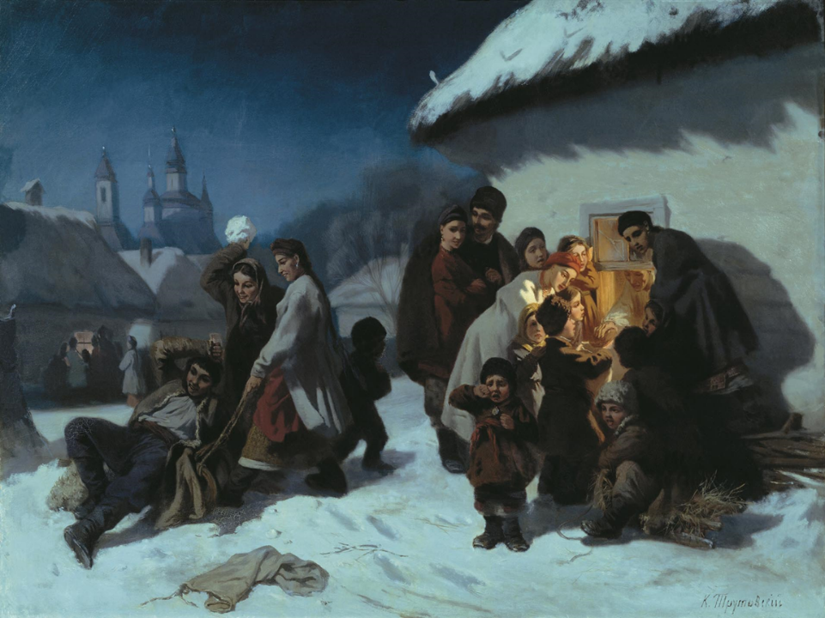
В колядках славились хозяева дома и содержались благопожелания богатства, урожая, многодетности

Slide 11
Особой традицией Святок на Руси считалось колядование. Молодежь и дети наряжались, ходили по дворам с большой самодельной звездой и пели особые обрядовые песни
Приходила коляда Накануне Рождества Кто даст пирога, Тому полон хлев скота, Овин с овсом, Жеребца с хвостом! Кто не даст пирога, Тому куричья нога, Пест, да лопата, Корова горбата.

Slide 12
Переходя от одного дома к другому, под окнами или в избах, они пели песни в честь праздника, то как поздравление хозяевам, то просто ради развлечения и потехи. Хозяева в награду за это давали им угощения и деньги.

Slide 13
Колядки исполнялись детьми или молодежью, которые несли на шесте звезду. Хозяева одаривали колядовщиков обрядовым печеньем (козюльками), конфетами, деньгами. Если хозяева скупились, то колядовщики пели озорные корильные колядки с шуточными угрозами.

Slide 14
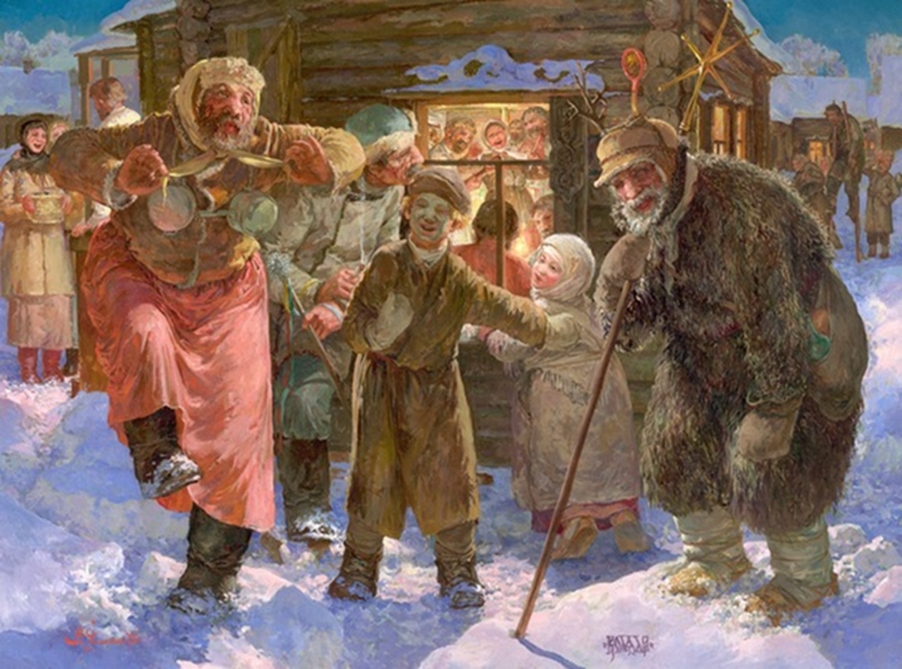
Ряженые - важные персонажи Святок. В святочные вечера ватаги замаскированной молодежи с шумом, свистом, гамом носятся по улицам и устраивают праздничные вечеринки.
Ряженые должны нарядиться так, чтобы никто их не узнавал. Он должен дурачить, веселить окружающих своим видом. Лица закрывают масками

Slide 15
Второй праздник Святок – Новый год, или Васильев день.
Его справляли по старому календарю – 14 января. Празднование Нового года начиналось уже накануне вечером. Молодёжь ходила колядовать. Но новогоднее колядование несколько отличалось от рождественского. У песен был иной припев: овсень. Название это идет от слова "овсень". Это слово связано с древним названием у русских людей января – "просинец", что значит "светлеющий".
Мы ходили, подходили по проулочкам,
Эй, Овсеня, эй, овсень!
Мы искали, уж искали
И Сергевнин двор.
Мы нашли её двор посередь Москвы,
Посередь Москвы – ворота красны.
На Новый год были специальные поздравления.
Сею, вею, посеваю,
С Новым годом поздравляю.
На Новый год, на ново счастье
Уродись пшеница, колос, чечевица,
На поле – копнами, на столе – пирогами.

Slide 16
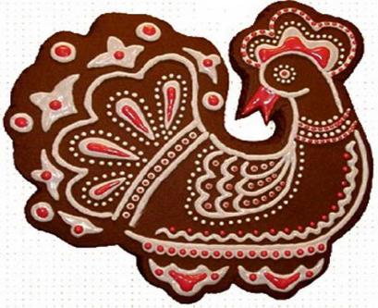
К этому празднику пекли специальное угощение – печенье- козули или колядки.
Хозяева одаривали печеньем, конфетами, деньгами. Если хозяева жадничали или ничего не давали, то колядовщики пели озорные колядки с шуточными угрозами:
Не дашь пирога-
Мы корову за рога.
Не дашь кваску-
Мы свинью за виску.
Не дашь блинка-
Мы хозяина в пинка.
Всё, что давали хозяева, колядовщики собирали в мешок, а потом коллективно поедали.

Slide 17
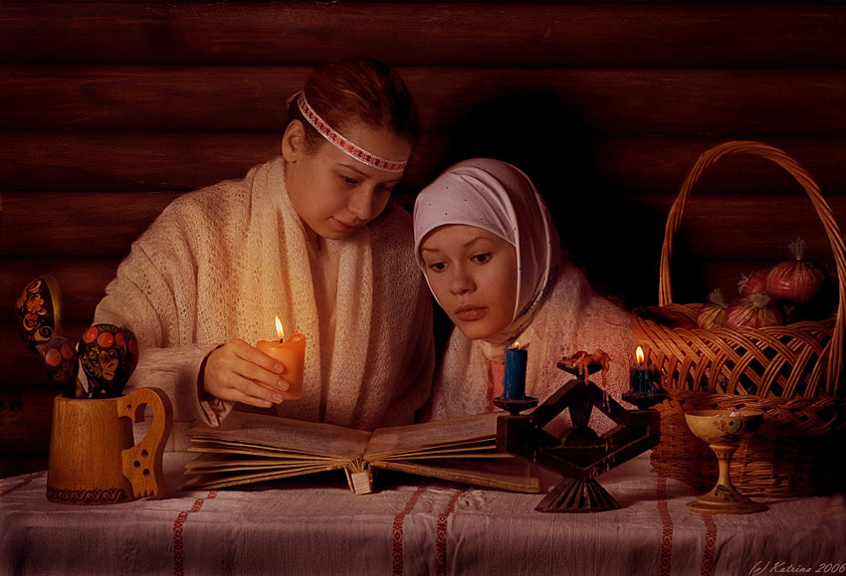
С Васильева дня начинались "Страшные вечера" . Девушки собирались на посиделки и устраивали гадания. Конечно, дело это было грешно и опасное, но ведь так хотелось узнать, что ждёт впереди, узнать о личном счастье.
Гадали и взрослые, но вопросы духам у них были другие: об урожае, о приплоде скота, что сулит будущее – богатство или бедность, здоровье или болезнь…
Способов гадания было множество. Но главное – правильно растолковать "знак", который подаёт нечистая сила.

Slide 18
Раз в крещенский вечерок
Девушки гадали:
За ворота башмачок,
Сняв с ноги, бросали,
Снег пололи, под окном
Слушали, кормили
Счётным курицу зерном,
Ярый воск топили.

Slide 19
Колядование, святочные гадания

Slide 20
Святки - время безудержного веселья, катания на тройках, песен, плясок, вкусных угощений. В это время устраивались маскарады, розыгрыши.

Slide 21
Святочные гуляния, катания на санях

Slide 22
В святки парни высматривали себе невест, потому что после праздников начиналась пора свадеб. Девчат выглядывали на посиделках, игрищах, а чтобы обратить на себя внимание, устраивали хороводы.

Slide 23
Крещение – третий праздник Святок. Накануне Крещения в третий раз колядовали, накрывали праздничный стол. В Крещение освященной водой смывали все грехи – "очищались". Крещенский сочельник – главный день святочных гаданий.
«День Крещенья Господня Святки кончает, над праздничными гулянками крест ставит»

Slide 24
Спасибо за внимание

